Slide 1

Drinking water for all
ETUDE EAU POTABLE

Slide 2
DWFA présente 3 domaines d’expertises
Ces nouveaux financements, s’ils sont accordés par le bailleur, pourront permettre d’investir dans un des domaines d’expertise dans un pays qui n’est pas encore déterminé.
Dans ce cadre,
Je suis missionné pour réaliser un tableau de bord présentant une vue globale de l’accès à l’eau potable dans le monde.
Celui-ci permettra de choisir le pays à cibler dès que le bailleur de fonds aura donné sa réponse sur le domaine d’expertise qu’il souhaite financer.
L’association a effectué une demande de financement auprès d’un bailleur de fonds en présentant ces 3 domaines d’expertise.
Création de services d’accès à l’eau potable
Modernisation de services d’accès à l’eau déjà existants
Consulting auprès d’administrations/gouvernements à propos des politiques d’accès à l’eau.

Slide 3
Indicateur à utiliser
le taux de mortalité dû à de l’eau insalubre ;
la population / densité de population ;
la part d’habitants ayant accès à l’eau potable ;
la stabilité politique du pays.
l’évolution de ces facteurs dans le temps.
Domaine 1 (création de services) : graphique combinant le taux d’accès à l’eau potable et le taux de population urbaine.
Domaine 2 (modernisation des services) : Besoin d’un graphique qui combine le taux de services (d’infrastructures) “basiques” et le taux d’infrastructures de qualité (qualifiées comme “safely managed” dans les données) afin d’identifier les pays qui ont un gros besoin d’améliorer la qualité de leurs services
Domaine 3 (consulting) : Besoin d’un graphique combinant l’efficacité de la politique gouvernementale d’accès à l’eau (politique efficace

Slide 4
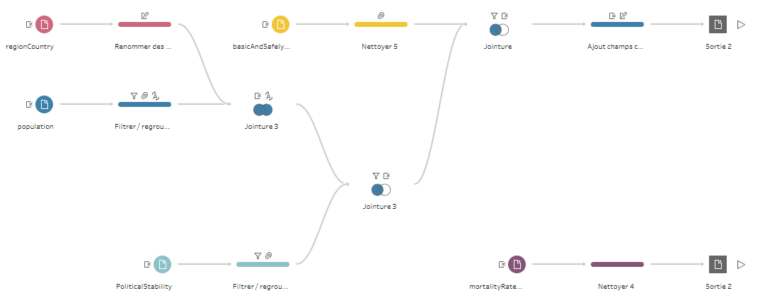
Préparation des données avec Tableau Prep
Notes:
Jointure sur année / granularité / country

Slide 5
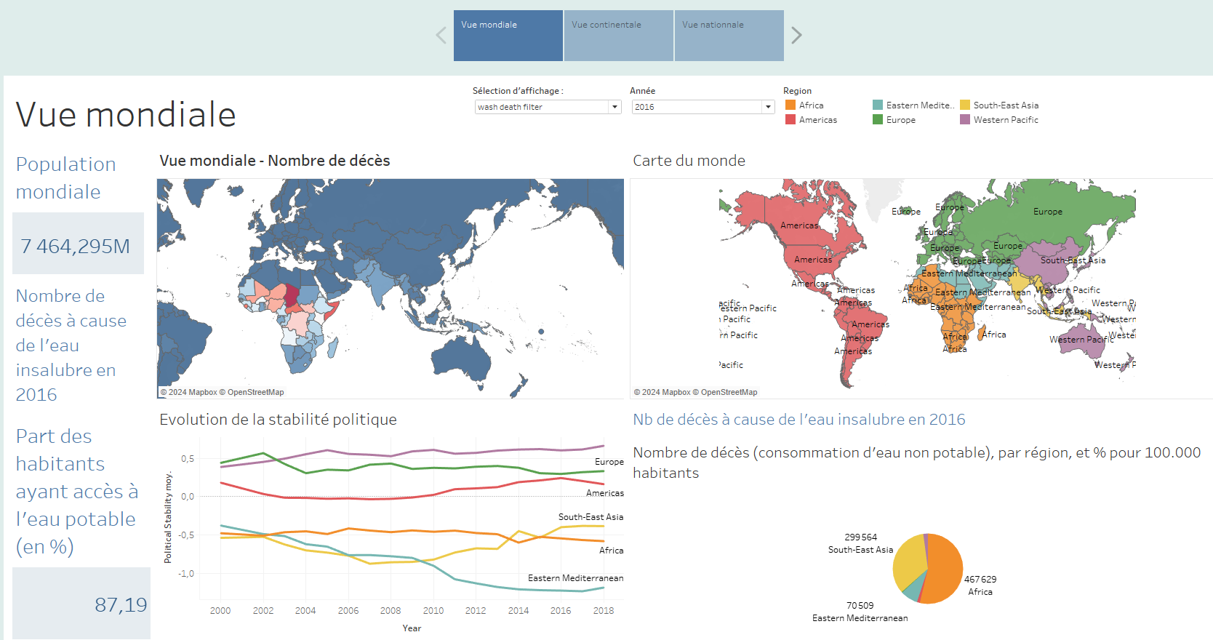
Création de trois vue ( mondiale, continentale et pays )
la plate-forme Tableau est connue pour sa capacité à transformer rapidement et facilement les données, quels que soient leur type et leur provenance (ou presque), en informations exploitables. Il vous suffit de quelques glisser-déposer.

